Slide 1
基于ESP8266wifi模块的无线智能灯控制

Slide 2
项目简介
该项目是使用了ESP8266 nodemcu这块开发板，支持WiFi链接，通过手机安卓APP在同一个局域网内达到无线控制的效果
基本功能：开关灯，调整灯的亮度，开启呼吸灯模式

Slide 3
技术方案
安卓APP方面：前端方面，使用AS的组件构建UI界面；后端方面，通过建立子线程来实现URL的连通，通过URL使用get请求向服务器传递参数和参数值，请求服务器的响应
ESP8266开发板方面：使用了WIFI库与本地wifi建立链接并且webserver通过建立闪存文件库，建立了网络服务器用于响应HTTP请求，响应端口为80.从而与客户端产生信息交互，通过安卓客户端发送的HTTP请求进而控制开发板。

Slide 4
技术实现
开发工具：Android Studio
Arduino
开发语言：JAVA (安卓前端界面，安卓后端) C++（开发板代码）
网络协议：HTTP协议

Slide 5
项目总结
代码行数：近1000行
分工：贾起越50％（安卓前端和JAVA后端）---高文杰50％（开发板和JAVA后端）
GitHub地址：https://github.com/HealerOS/ESP8266-Light/tree/main

Slide 6
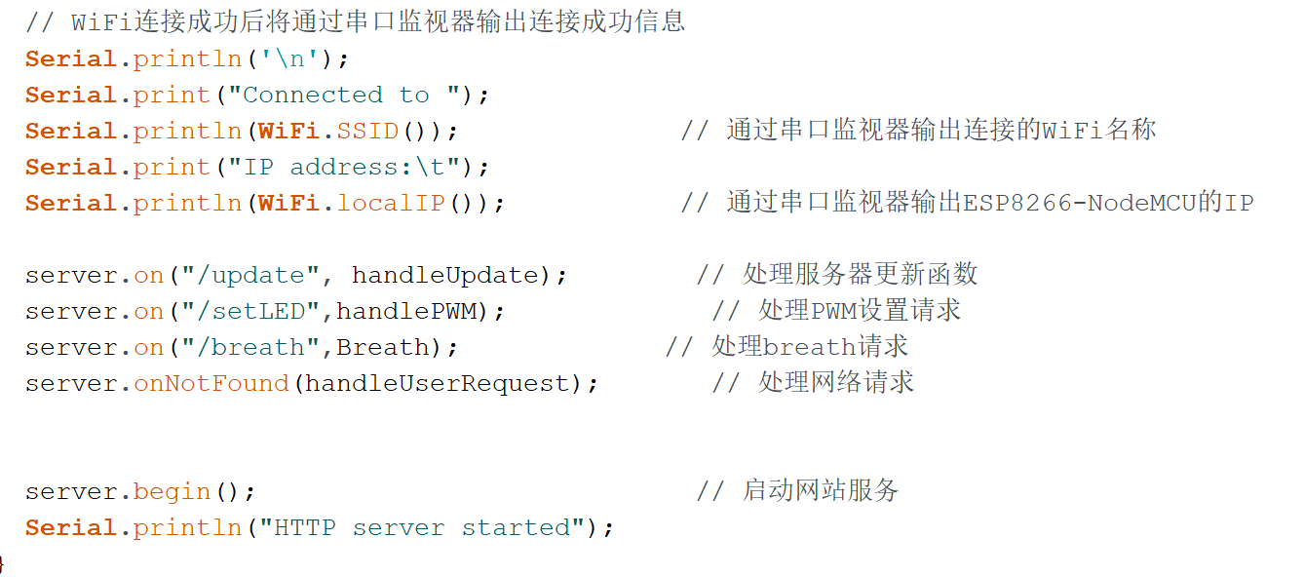
部分代码截图

Slide 7


Slide 8
项目展示

